Slide 1
Jméno autora: Mgr. Věra Kocmanová Datum vytvoření: 6 . 10. 2013
Číslo DUMu: VY_32_INOVACE _01_CJL_3
Ročník: II.
Český jazyk a literatura
Vzdělávací oblast: Jazykové vzdělávání a komunikace,
Estetické vzdělávání
Vzdělávací obor: Literatura
Tematický okruh: Vývoj prózy od roku 1945 do současnosti
Téma: Ladislav Fuks
Metodický list/anotace: Informace o autorovi a rozbor díla
za použití interaktivní tabule

Slide 2
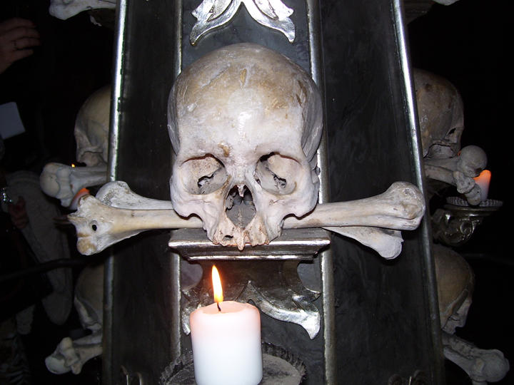
LADISLAV FUKS
1923 - 1994

Slide 3
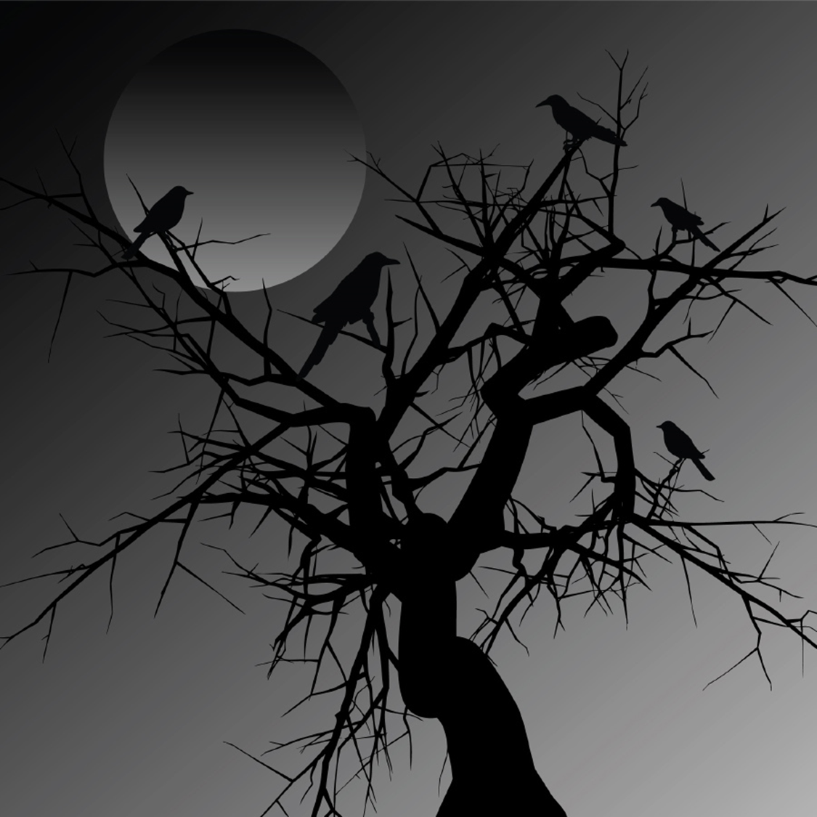
Vypisoval se z osobních traumat:
komplikovaný vztah s otcem
skrývaná homosexualita
pocit vyčlenění

Slide 4
vystudoval filozofii, psychologii, dějiny umění,
pedagogiku
pracoval jako odborný pracovník Státní památkové správy v Praze
po vydání prvních próz byl oblíbený u kritiky i čtenářů a stává se spisovatelem z povolání

Slide 5
Jeho prózy jsou světem:
- zrcadel, pohřebních ústavů, umělých květin,
ornamentů, hroutícího se řádu, strachu, úzkosti,
osamocení, odlišnosti
groteskní hledání nového řádu
Hlavní postavy jsou:
- oběťmi zla
- trpí pocity nejistoty
vzbuzují smutek
- mají narušenou psychiku

Slide 6
PAN THEODOR MUNDSTOCK (1963)
děj se odehrává v roce 1941/42
pan T. Mundstock je nenápadný úředník
kvůli židovskému původu je propuštěn
zametá ulice
má obavy z transportu do koncentračního tábora
provází ho stín Mon, pomyslné druhé já
utěšuje druhé vidinou konce války

Slide 7
začíná se připravovat na transport i pobyt
v koncentračním táboře
má pocit, že je dokonale připraven
zahyne pod koly auta před zraky chráněnce Šimona, který vzápětí splývá s Monem
nevyzpytatelnou realitu není možné racionálně zvládnout
absurdní poměry jsou vydávány za přirozené

Slide 8
Mí černovlasí bratři: hlavní hrdina Michal, jeho židovští spolužáci jsou pohlcováni zlem, z něhož není úniku
Variace pro temnou strunu: hlavní hrdina Michael trpí pocitem odcizení, skrývá se ve svém vnitřním světě
vychovává ho přísný otec, policejní úředník
Vévodkyně a kuchařka: děj se odehrává v secesní Vídni
- rozkládající se Rakousko-Uhersko
- Myši Natálie Mooshabrové

Slide 9
SPALOVAČ MRTVOL
román-horor
vliv ideologie a moci na vnitřní mravní svět
a charakter člověka
propojení reálného světa s iluzemi, sny
a halucinacemi
hranice mezi realitou a fikcí, mezi skutečností ajejí stylizací je záměrně rozostřována, zpochybňována
mystifikace jim dává groteskní rozměr

Slide 10
- složitá symbolika , rozvinutá metaforičnost
er-forma
místy stírání stylistických rozdílů mezi vyjadřováním vypravěče a vyjadřováním Kopfrkingla
vypravěč události zaznamenává, neinpretuje, proto neznáme motivaci některých Kopfrkinglových činů

Slide 11
pan Kopfrkingl
vzorný otec rodiny
spořádaný občan
spalovač pražského krematoria¨postupně je deformován až k rozpadu osobnosti¨je přesvědčen o nutnosti očistit svou krev
postupně vraždí své blízké
okázale demonstruje abstinenci, nekuřáctví, vřelý vztah k hudbě

Slide 12
blízké předměty i osoby nazývá exotickými jmény
sebe ROMAN místo Karel
manželku Lakmé
krematorium Chrám smrti
jeho postava nemá ostré kontury, stává se průnikem cizích vlivů

Slide 13
Další postavy:
Willi Reinke = dávný přítel, přesvědčený nacista
zaměstnanci krematoria = Lišková, Zajíc, Fenek, Beran – motivace jejich jmen
jiní aktéři Strauss, Dvořák, Janáček, Wagner = zaujetí hudbou

Slide 14
Děj:
- PK uvěří díky Willimu ve svou rasovou nadřazenost
potřebuje se zbavit pojítek s méněcennými bytostmi
zavraždí manželku, svého syna, dceru nakonec nezabije
PK je posedlý touhou vylepšovat svět, zbavovat lidi utrpení
páchané zločiny hodnotí jako pomoc nešťastníkům

Slide 15
v závěru jej „tři andělé“ odvádějí do sanitky
nelituje ani když je konfrontován s průvodem
vyhublých lidských trosek, které se vracejí
koncentračního tábora
pořád má pocit, že je mesiáš

Slide 16
Citace, použitá literatura
Zdroj klipartů: MS Office, Verze : 14.0.6123.50
Fotografie z archívu autorky
SOUKAL, Josef a kol. Literatura pro 4. ročník středních škol. Praha: Státní pedagogické nakladatelství, 2005, ISBN 80-7235-223-7.

